Slide 1

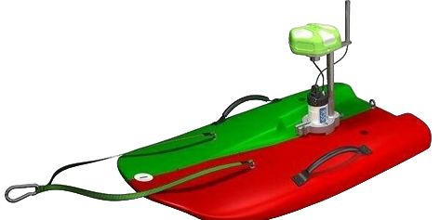
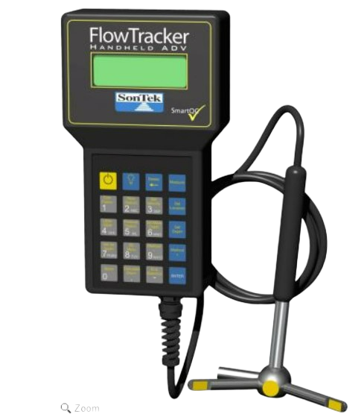

MEDIÇÃO DE DESCARGA HÍDRICA COM MEDIDORES ACÚSTICOS (RS5 II E FLOWTRACKER 1)
André Velozo
Tec.Rec.Hidricos

Slide 2
Maneabilidade e procedimentos nos serviços de campo
Escolher o equipamento mais adequado;
Testar os equipamento;
Verificar o Roteiro e os Acessos;
Observar o Local escolhido;
Verificar se o local é adequado e seguro;
Evitar medições durante a chuva;
A realização da medição de vazão em campo, é recomendada que seja executadas por no mínimo duas pessoas;
Em caso de acidente procurar atendimento medico urgente;
Realizar a medição.

Slide 3
É muito fácil (e barato) coletar dados ruins. É muito difícil (e caro) fazer dados ruins ficarem usáveis!

Slide 4
Teoria de Medição de Vazão
Q = V x A
Vazão = Velocidade Média x Área Molhada Total
Existem vários métodos para obtenção de ambos os parâmetros!

Slide 5
O que é VAZÃO ?
VAZÃO É O VOLUME DE FLUIDO QUE ESCOA DURANTE UM DETERMINADO PERÍODO DE TEMPO.
Unidades:
l/s – Litros por segundo;
l/h – litros por hora;
m³/s – metros cúbicos por segundo;
m³/h – metros cúbicos por hora;
l/dia – litros por dia;
m³/dia – metros cúbicos por dia.

Slide 6
Teoria de Medição de Vazão
Velocidade
  Pontual – medida em uma só profundidade de cada vertical;
  Perfil – medida em várias profundidades de cada vertical.
Área
  Largura – medida de uma margem à outra (acumulada);
  Profundidade – medida da superfície ao fundo.

Slide 7
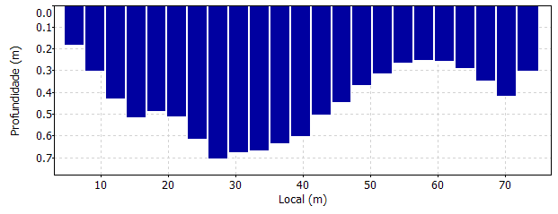
Teoria de Medição de Vazão
Q = V_{m} x A_{t}

Slide 8
Exatidão, Precisão e Erro Sistemático
EXATIDÃO: indica quão próximo uma série de valores estão do valor real.
  É preciso saber o valor real para obter exatidão;
  Unidade de exatidão é a mesma dos valores medidos.

Slide 9
Exatidão, Precisão e Erro Sistemático
PRECISÃO: indica quão próximo valores individuais em uma série estão uns dos outros.

Slide 10
Exatidão, Precisão e Erro Sistemático
ERRO SISTEMÁTICO: é um erro constante em uma série de valores.
  É diferente de precisão, pois o erro é constante e não aleatório.
  Exemplos:
    Uma balança acusa “1 kg” mesmo quando vazia;
    Um molinete hidrométrico acusa velocidade sempre 2 cm/s maiores do que a real.

Slide 11
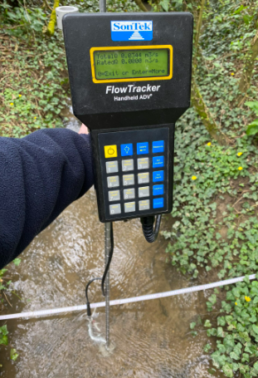
FLOWTRACKER 1

Slide 12
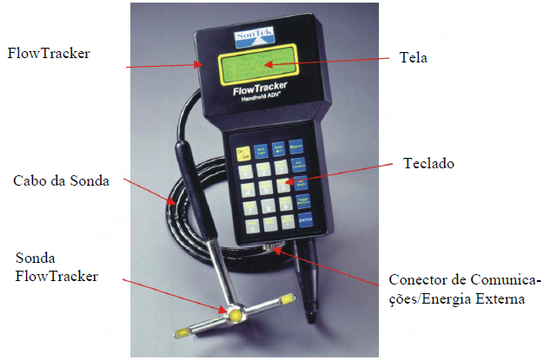

Slide 13
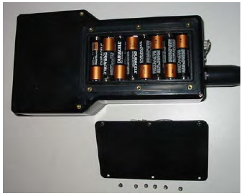
DURAÇÃO MEDIA DAS BATERIAS:
• Alcalina: 25 horas

Slide 14
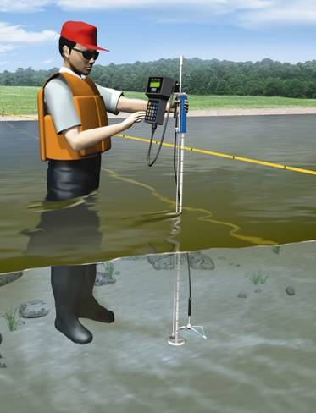
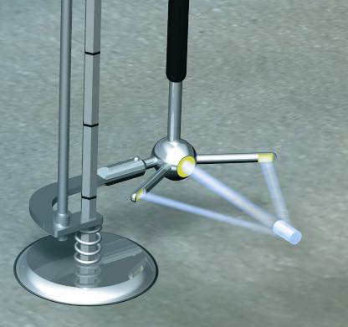
Transmissor
Receptor 2
Receptor 1
Volume de
Amostragem
Volume de Amostragem ~10 cm do transmissor

Slide 15
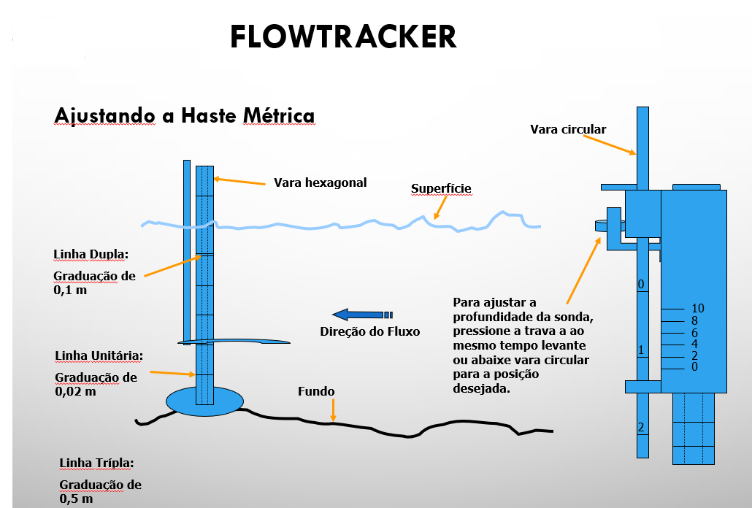

Slide 16
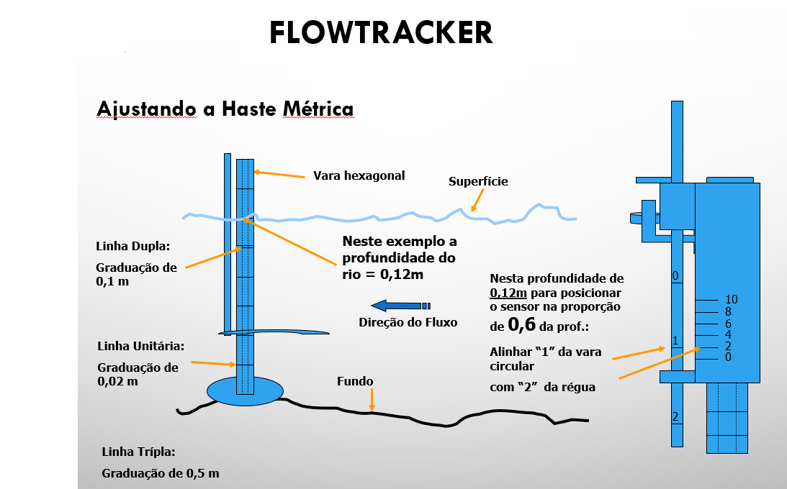

Slide 17
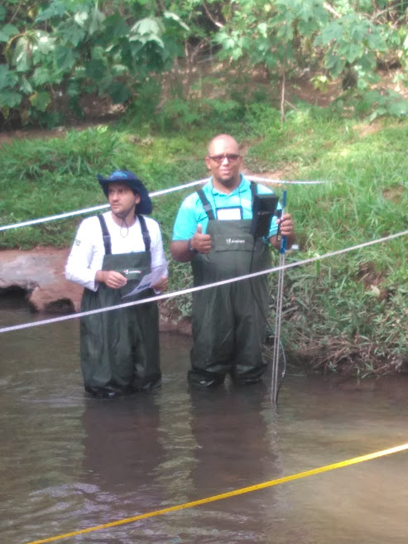
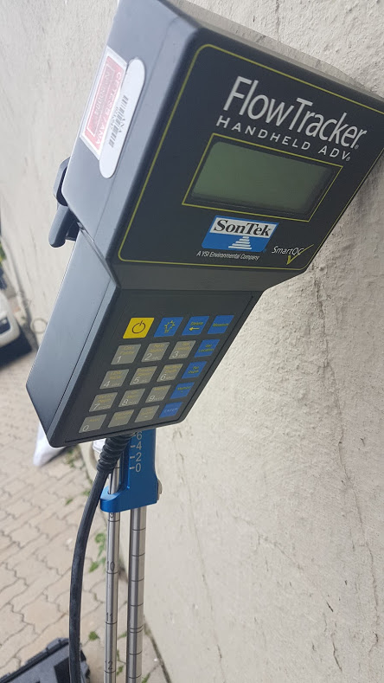
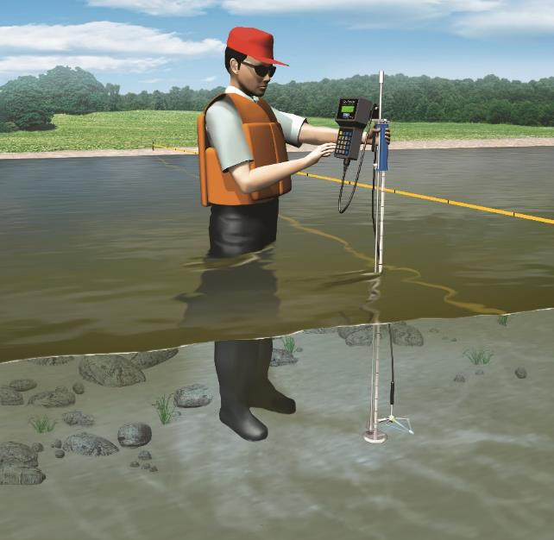

Slide 18
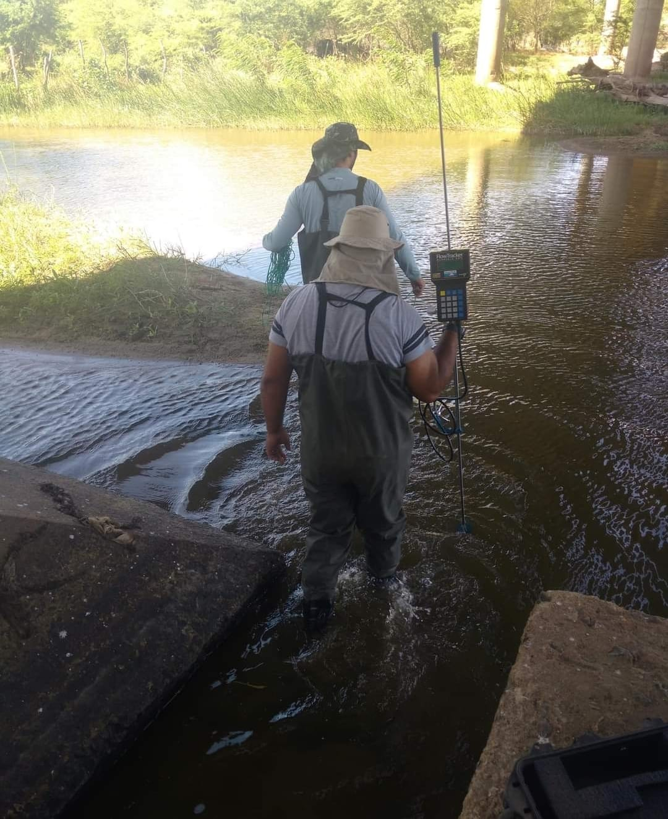

Slide 19
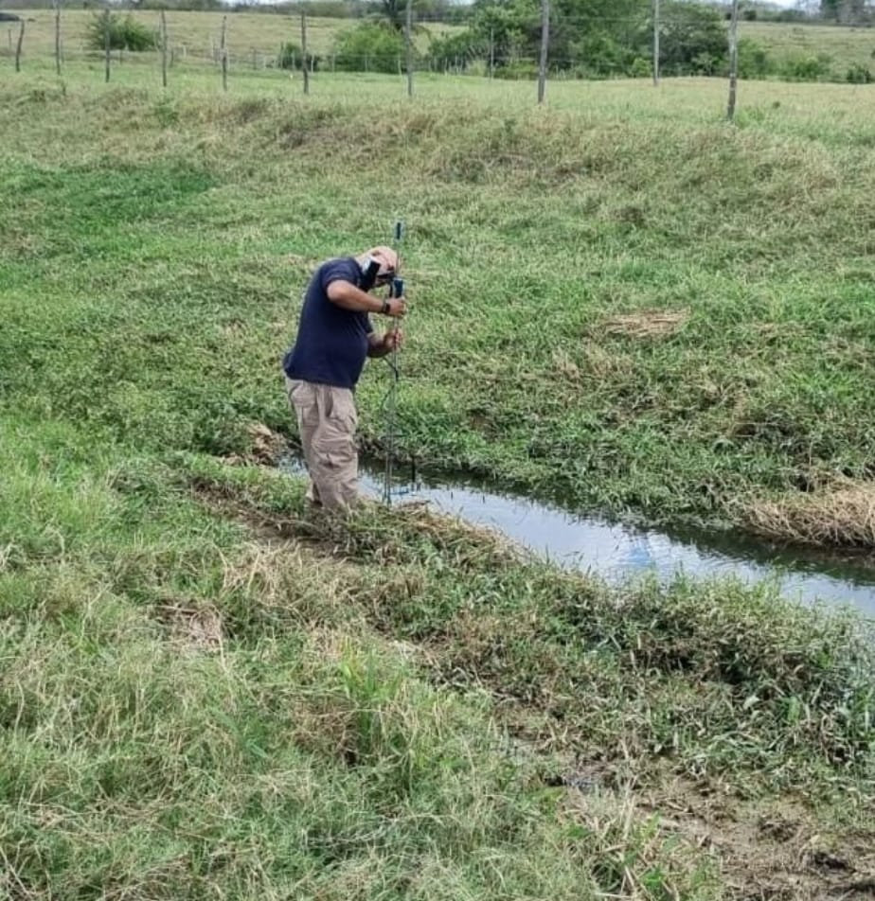

Slide 20
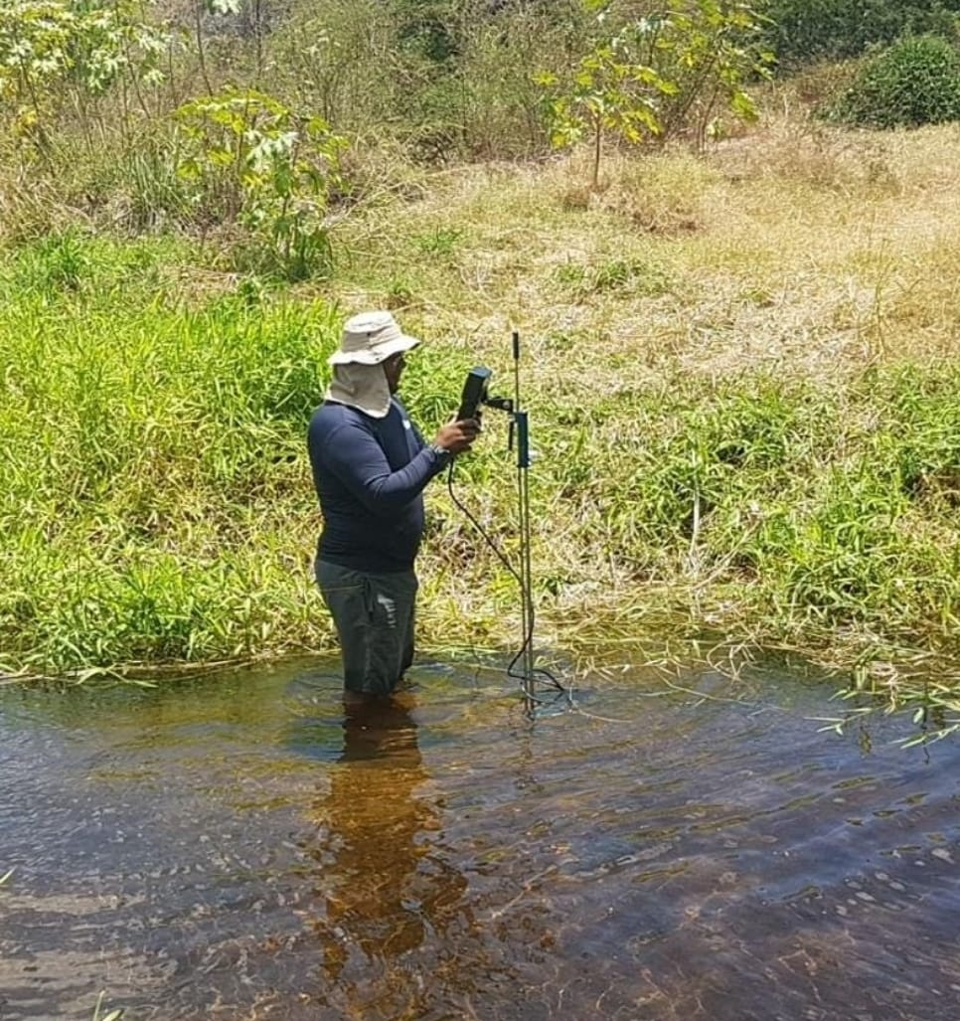

Slide 21
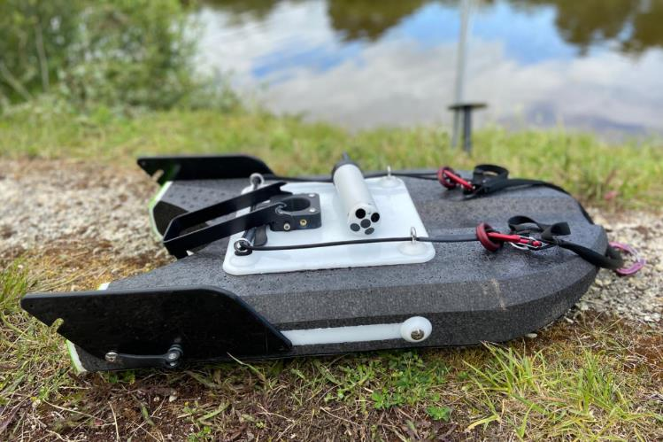
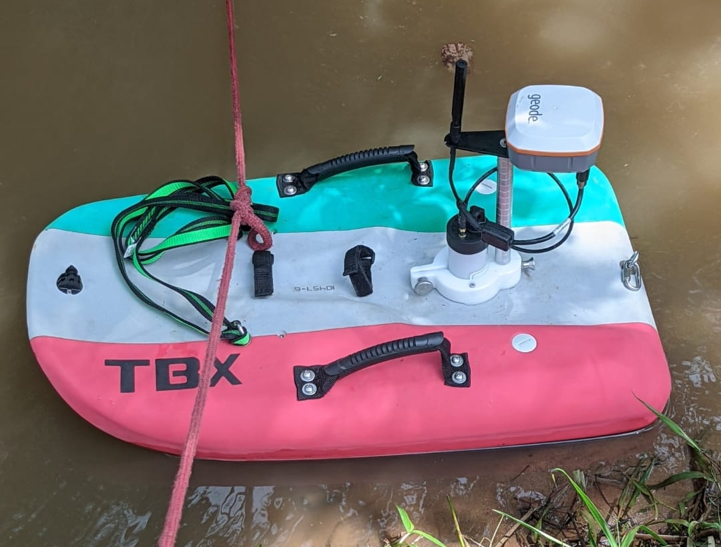
RS5:
O MENOR ADCP DO MUNDO!

Slide 22
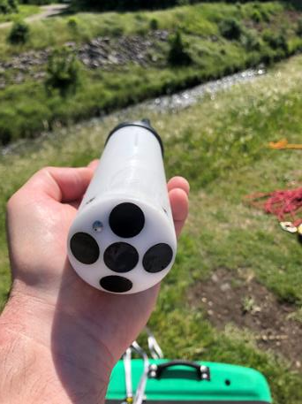

Tópicos:
O que é “RS5”?
Por que deste ADCP?
Quais os diferenciais?
Quando usar o RS5?
Características Técnicas.
Opções.
Software RSQ.

Slide 23
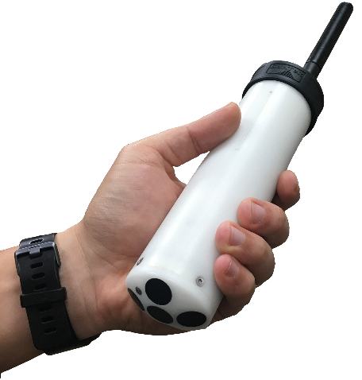
O que é “RS-5” ?

Slide 24
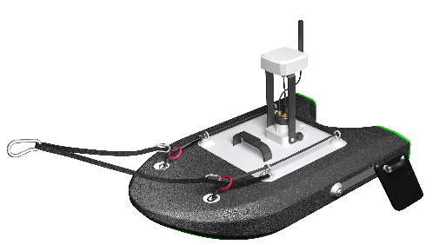
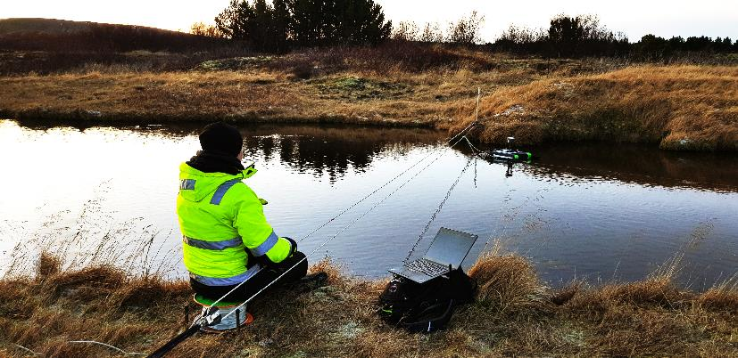
O que é “RS-5”?
Um ADCP Prático que:
Pode ser levado para qualquer lugar;
É configurado em minutos;
Visualização de dados como nunca antes vista!

Slide 25
Por que deste ADCP?

Slide 26
Porque foi isso que “Usuários Avançados” (como você) pediram!
ADCP pequeno e de fácil transporte;
Que melhore o desempenho acústico em condições problemáticas:
Sem perder Bottom Tracking;
Muito raso;
Mais perto das bordas/paredes;
Funciona bem em uma ampla gama de condições de velocidades;
Minimize o tempo em campo para fazer medições de vazão;
Fácil de usar - Software moderno.

Slide 27
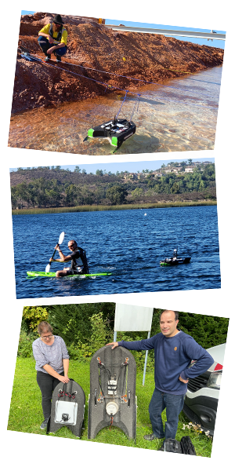
Como o RS-5 é diferente “dos outros”?
Transdutores em Broadband;
Pulso acústico coerente;
Otimizado para condições muito rasas;
Bottom Tracking aprimorado;
Software RSQ – opções de pós-processamento
intuitivas, mais familiares e flexíveis.

Slide 28
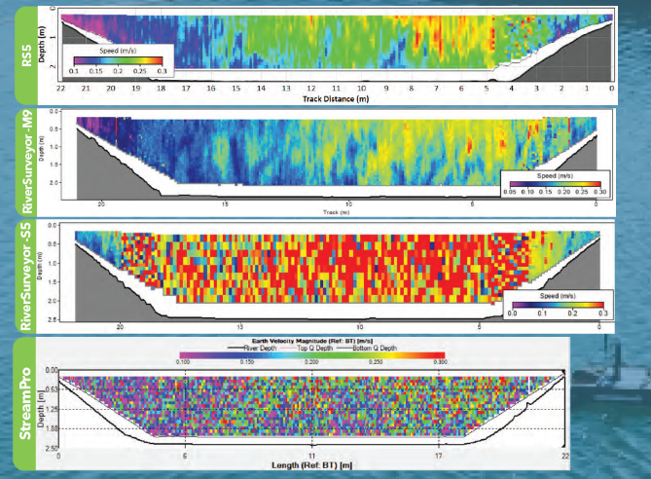

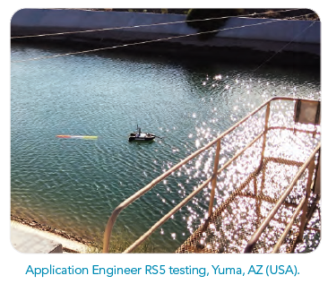



Transdutores Broadband e SmartPulse+
Dados com ALTA RESOLUÇÃO!

Slide 29
Quando usar o RS5?

Slide 30
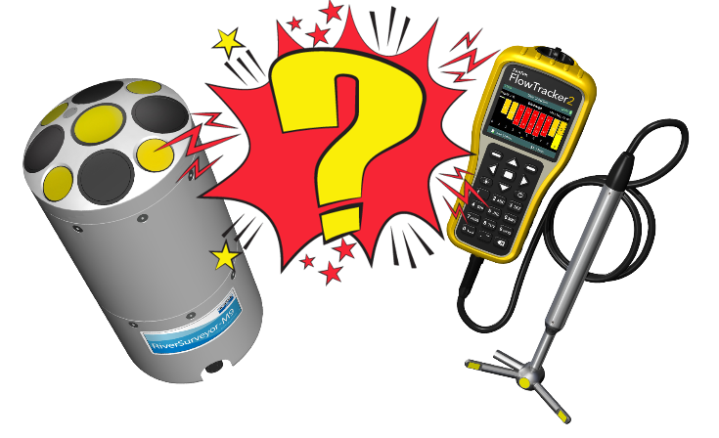
Mas eu preciso de outro medidor de vazão?
Se eu tenho um M9, FT2 e outros ADCPs, por que eu compraria ou precisaria de um RS5?
Alta definição em locais muito rasos;
Locais de difícil acesso;
RS5 + Barco = 3,65kg;
Segurança;
Local com fluxo atípico;
Fácil de usar.
Notes:
When you need high definition shallow-water profiles.
Difficult site access
Need to hike in to site or lower boat off a high bridge.
Safety
Shallow but you can’t/don’t want to wade (FT2)
dangerous to lower and hand tow a larger/heavier boat.

Slide 31
Características Técnicas

Slide 32
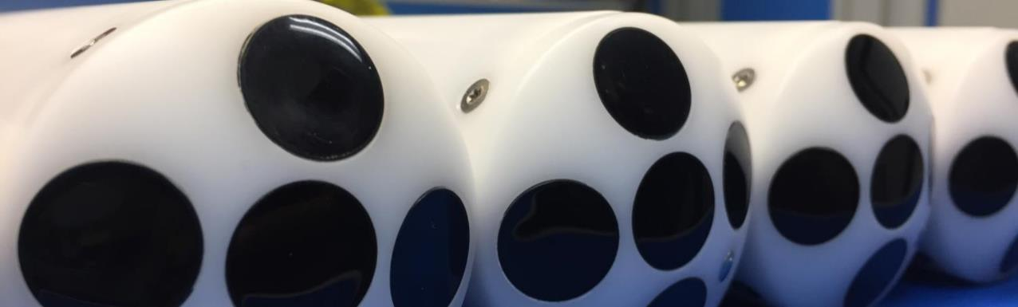
Na palma de sua mão!
Sistema 5-feixes : transdutores broadband 3 MHz,
4 feixes de velocidade e 1 feixe vertical.

Slide 33
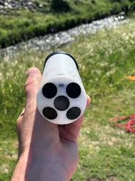
RS5
5 feixes, 1 frequência;
4 feixes de 3 MHz para velocidade;
1 feixe de 3 MHz vertical (ecobatímetro);
Perfilagem de velocidade (0,10 m – 6 m*);
Feixe vertical (0,10 – 6 m);
Range de medição de vazão;
0,10 – 6 m com Bottom Tracking ou com GPS.
* Distância máxima de perfilagem depende das condições da água

Slide 34
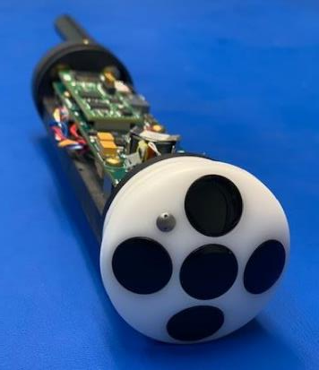
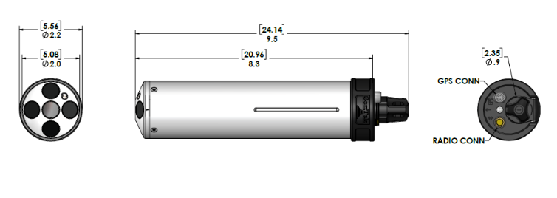
Características
Sistema em peça ÚNICA:
  PCM agora fica JUNTO ao equipamento;
  Porta GNSS – Plug and Play.

Slide 35
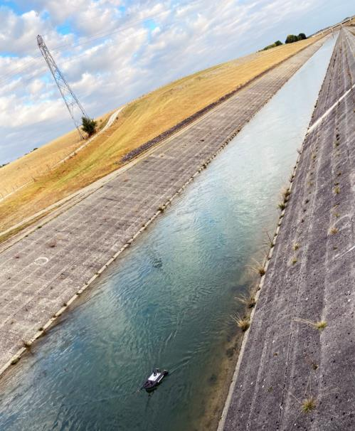
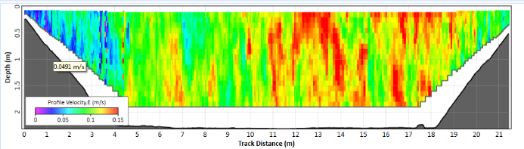
Tecnologia avançada de processamento
Pulso Coerente

Slide 36
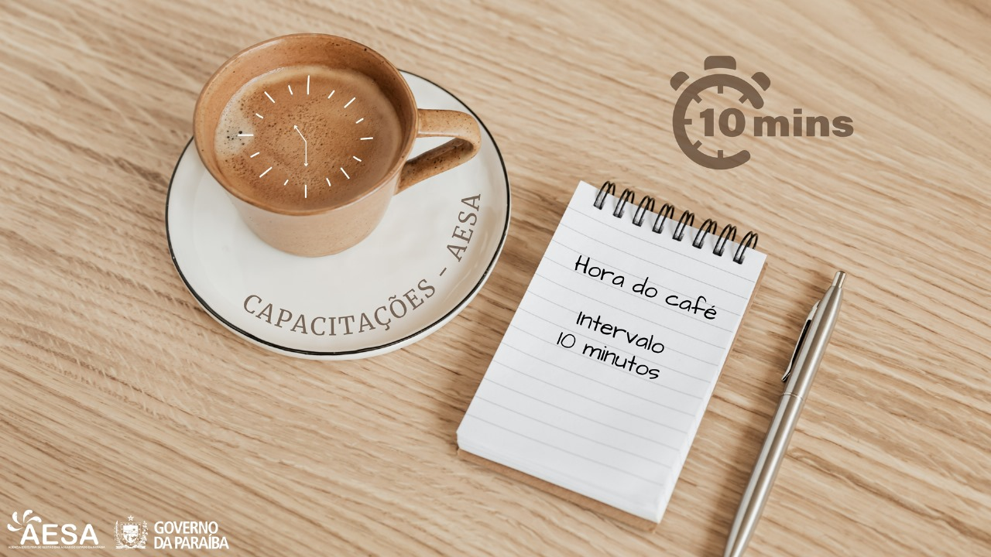

Slide 37
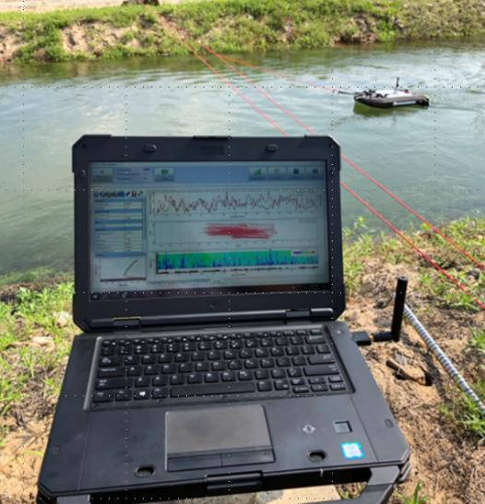
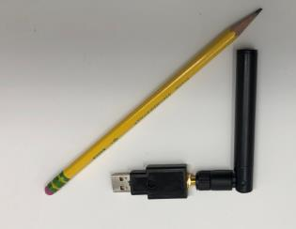
Comunicação confiável
BLE-5 (Bluetooth Low Energy) comunicação em alta velocidade;
Alcance de 100 metros.

Slide 38
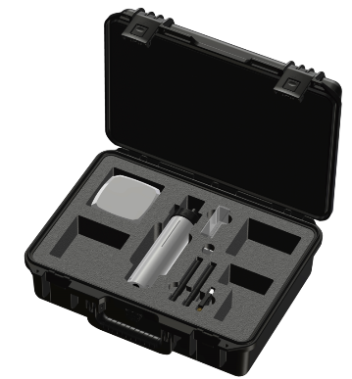
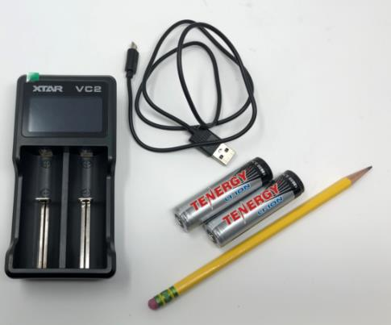
Conveniência
1 Bateria recarregável de Ion Litio (modelo 18650) para
6-7hr de trabalho contínuo acoplado ao GNSS;
Acompanha 2 Baterias e carregador USB.

Slide 39
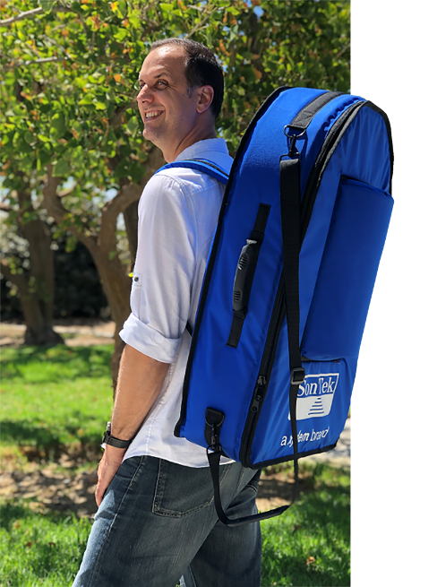
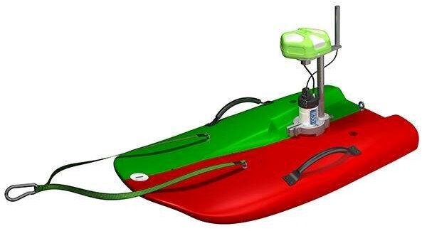
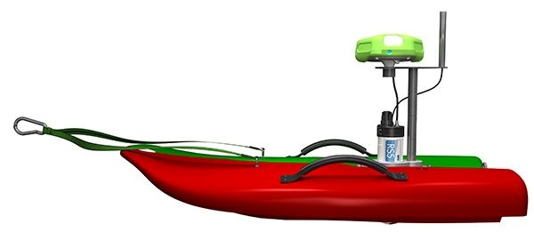
Facilidade de transporte

Slide 40
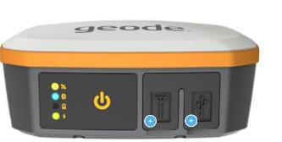
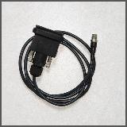
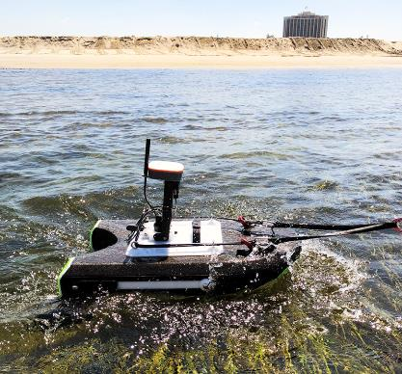
Opções DGNSS
DGNSS Smart antenna kit – PN: GNSS-KIT;
GEODE Smart antenna, saída 10 Hz, com porta 9 pinos;
Pré-configurado;
Firmware unlock;
Cabo RS5 – DGNSS;
DGNSS firmware unlock – PN:45-0186 ;
RS5-STD 🡪 RS5-MAX;
Usa Antena do cliente.

Slide 41
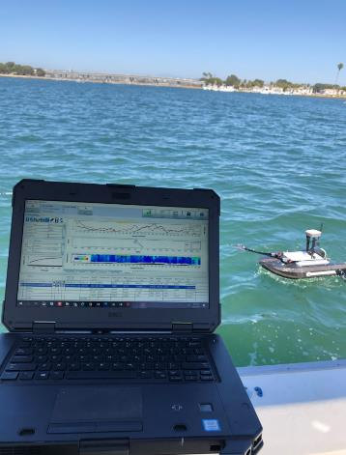
Software RSQ

Slide 42
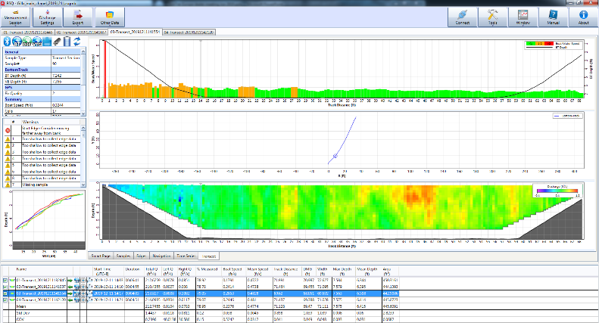
Software - RSQ
Saiba mais sobre o software, demonstração ao vivo e planeje fazer uma demonstração de pós-processamento;
Sensação familiar e design intuitivo.

Slide 43
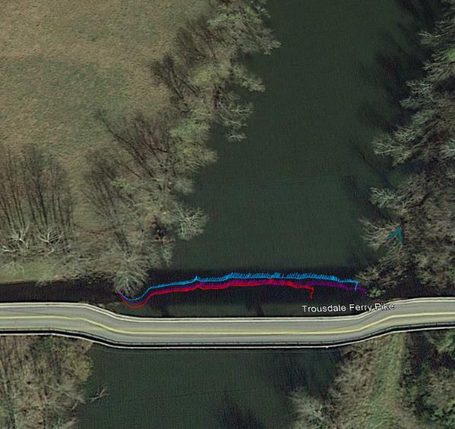
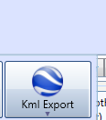
Software – RSQ
  Exporte em KML

Slide 44
Lembre-se que as especificações são para medição de profundidade e velocidade somente!
Para medição de vazão, a precisão e exatidão dependem de vários outros fatores, como:
Calibração incorreta (ou ausente) da bússola;
Dado incorreto (ou ausente) de:
  Declinação magnética;
  Salinidade da água;
  Profundidade de instalação;
  Sistema de coordenadas;
Interferência de campos magnéticos na bússola;
Presença de fundo móvel (quando não usando GPS).
…

Slide 45
Lembre-se que as especificações são para medição de profundidade e velocidade somente!
Para medição de vazão, a precisão e exatidão dependem de vários outros fatores, como:
Erros:
  Na estimativa das margens;
  No manuseio do barco;
Referência inadequada para:
  Deslocamento da embarcação;
  Velocidade;
  Profundidade;
Incerteza e/ou erros nos dados do GPS;
Nível de turbulência da água.

Slide 46
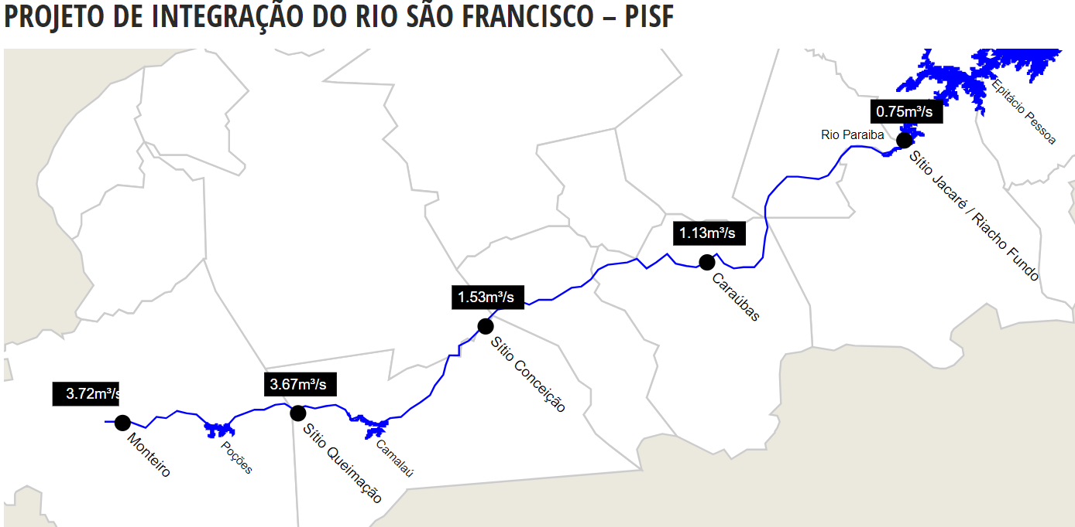
Principals áreas de interesse

Slide 47
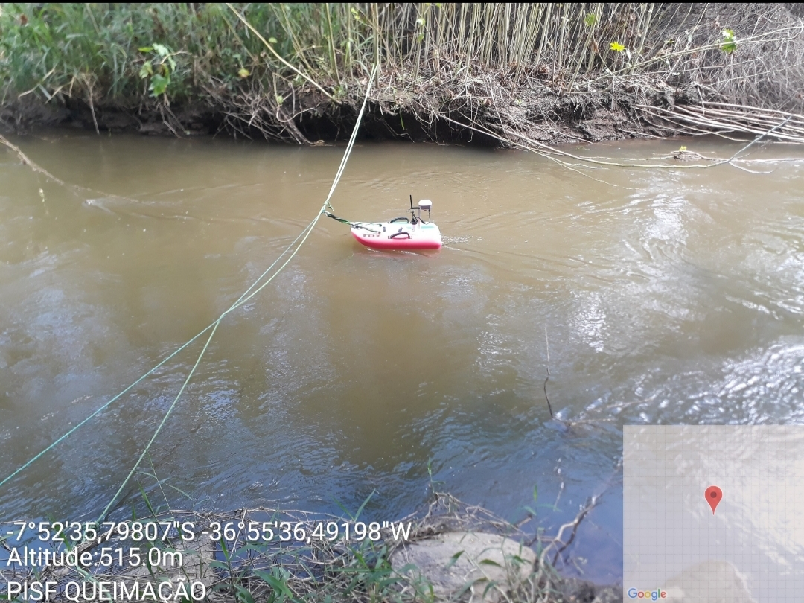

Slide 48
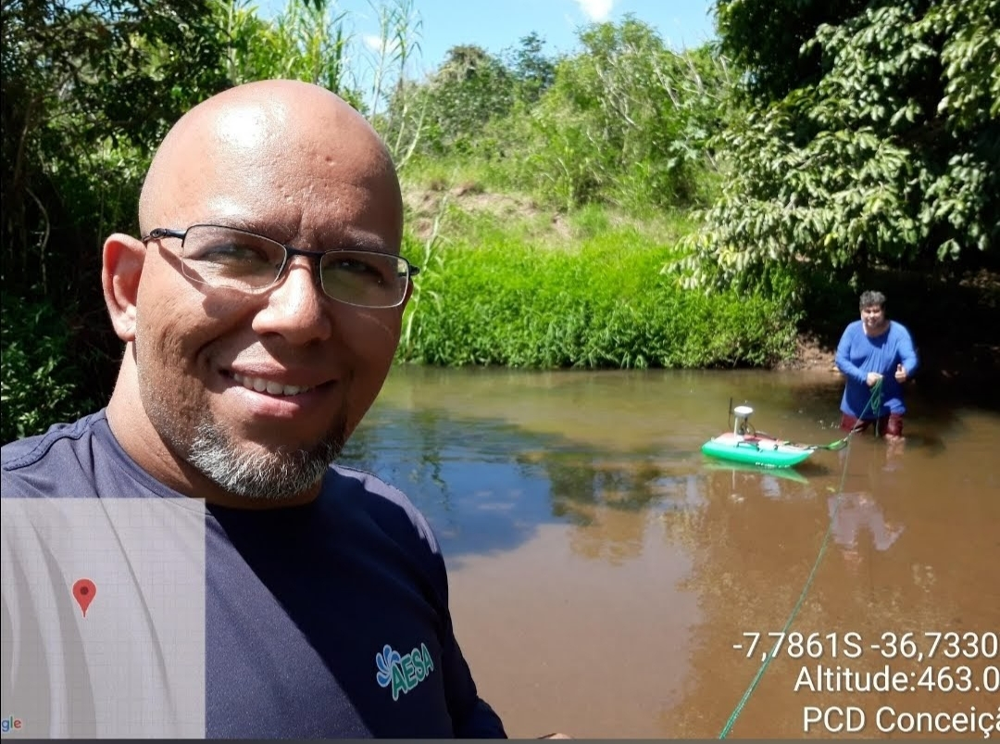

Slide 49


Slide 50


Slide 51


Slide 52


Slide 53


Slide 54


Slide 55


Slide 56


Slide 57

Manutenção preventiva e corretiva

Slide 58
Manutenção preventiva
Manter o aparelho em local arejado e protegido ;
Mesmo que o aparelho esteja em desuso elaborar um calendário com datas estratégicas para manutenções periódicas ;
Manter o aparelho sempre seco e utilizar produtos que não sejam corrosivos ao sua composição;
Manter todas as conexões de cabos ,bornes e etç bem secas ;
Manter todas as porcas, parafusos ou abotoaduras sempre lubrificas (lubrificante indicado pelo fabricante);

Slide 59
Manutenção corretiva
Após as medições manter conexões de cabos ,bornes e etç bem secas ;
Limpar e secar o aparelho com flanela de microfibra e utilizar produtos que não sejam corrosivos ao sua composição;
Manter todas as porcas, parafusos ou abotoaduras sempre lubrificas (lubrificante indicado pelo fabricante);
Em caso de extravio ou mal funcionamento aconselho procurar o representante legal

Slide 60

Surface Water Vehicle

Slide 61


Slide 62


Slide 63


Slide 64


Slide 65


O2E

Slide 66



Slide 67
CONSIDERAÇÕES FINAIS
Em outras palavras...
...o trabalho do hidrometrista, sua capacitação e treinamento continuam sendo importantíssimos!

Slide 68





